Slide 1
2번, 3번 풀이
김도협
2024/01/18

Slide 2
2번 풀이

Slide 3
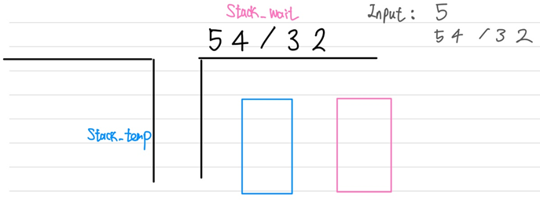
2번 풀이
배열 기반 스택을 이용
문제 상황.
두 개의 배열 기반 스택을 생성

Slide 4
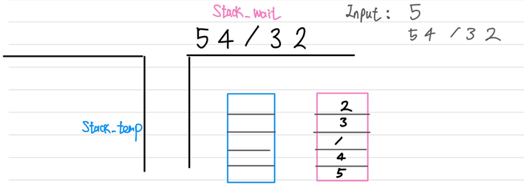
2번 풀이
배열 기반 스택을 이용
Stack_wait에 데이터 삽입 (잘못된 예시)

Slide 5
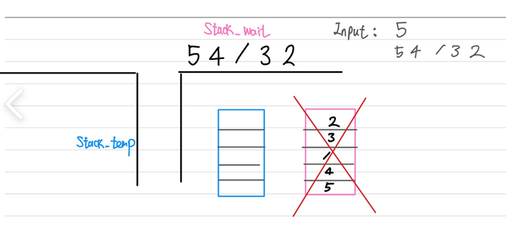
2번 풀이
배열 기반 스택을 이용
Stack_wait에 데이터 삽입 (잘못된 예시)

Slide 6
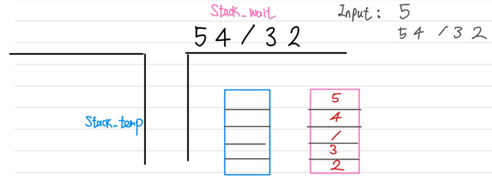
2번 풀이
배열 기반 스택을 이용
Stack_wait에 데이터 삽입 (옳은 예시)

Slide 7
2번 풀이
배열 기반 스택을 이용
동작 규칙
Stack_wait의 Top노드 데이터와 targetTicket 데이터를 비교
targetTicket의 값과 다르면 Stack_temp로 Push, Stack_wait에서 Pop
targetTicket의 값과 같으면 targetTicket++, Stack_wait에서 Pop
Stack_wait가 빌 때까지 반복 시작

Slide 8
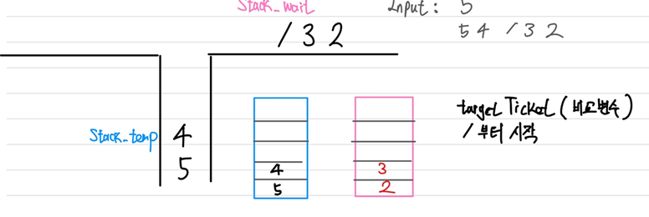
2번 풀이
배열 기반 스택을 이용
동작 규칙
Stack_wait의 Top노드 데이터와 targetTicket 데이터를 비교
targetTicket의 값과 다르면 Stack_temp로 Push, Stack_wait에서 Pop
targetTicket의 값과 같으면 targetTicket++, Stack_wait에서 Pop
Stack_wait의 데이터 ‘1’이 Pop 될 상황

Slide 9
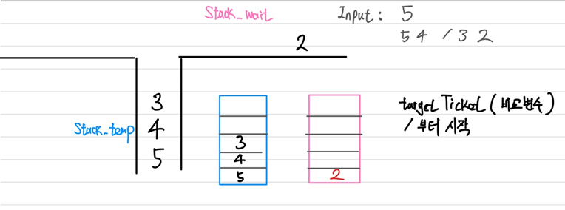
2번 풀이
배열 기반 스택을 이용
동작 규칙
Stack_wait의 Top노드 데이터와 targetTicket 데이터를 비교
targetTicket의 값과 다르면 Stack_temp로 Push, Stack_wait에서 Pop
targetTicket의 값과 같으면 targetTicket++, Stack_wait에서 Pop
Stack_wait의 데이터 ‘2’가 Pop 될 상황

Slide 10
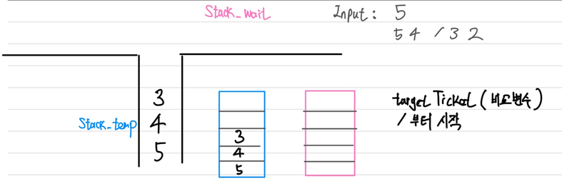
2번 풀이
배열 기반 스택을 이용
동작 규칙
Stack_wait의 Top노드 데이터와 targetTicket 데이터를 비교
targetTicket의 값과 다르면 Stack_temp로 Push, Stack_wait에서 Pop
targetTicket의 값과 같으면 targetTicket++, Stack_wait에서 Pop
Stack_wait의 데이터 ‘2’가 Pop 될 상황

Slide 11
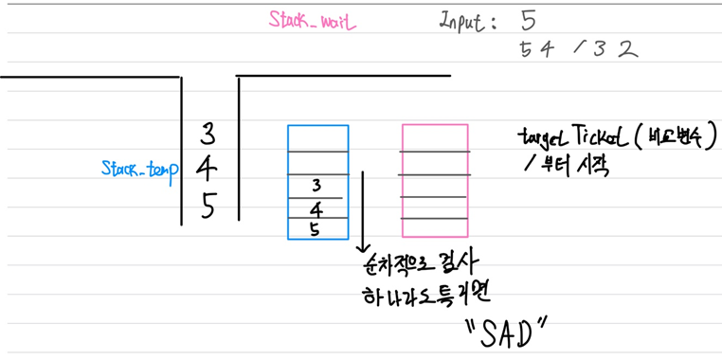
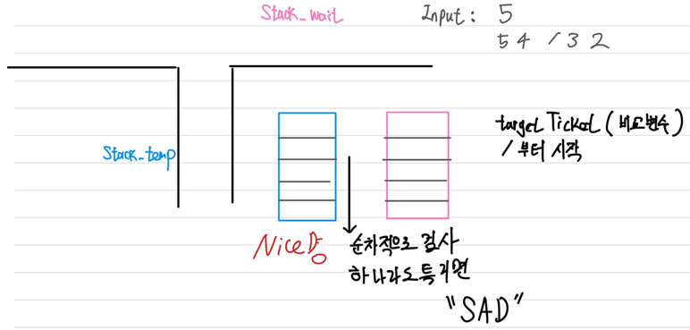
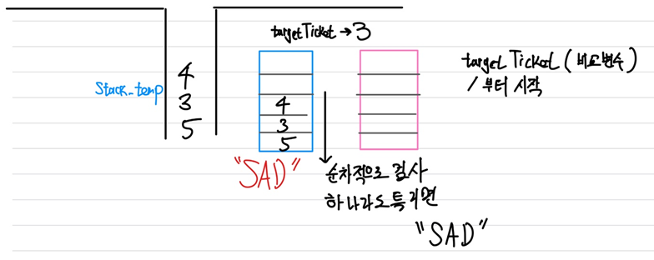
2번 풀이
배열 기반 스택을 이용
동작 규칙
Stack_wait의 Top노드 데이터와 targetTicket 데이터를 비교
targetTicket의 값과 다르면 Stack_temp로 Push, Stack_wait에서 Pop
targetTicket의 값과 같으면 targetTicket++, Stack_wait에서 Pop
Stack_wait의 데이터 ‘2’가 Pop 될 상황

Slide 12
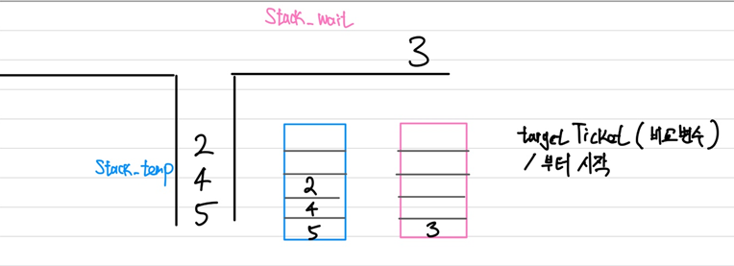
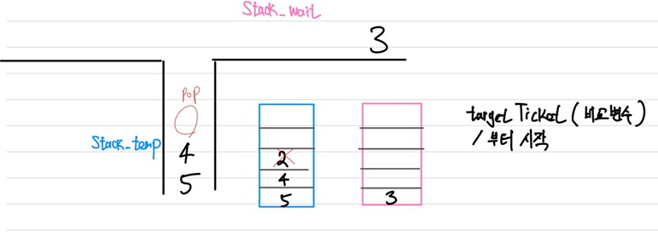
2번 풀이
배열 기반 스택을 이용
동작 규칙
Stack_wait의 Top노드 데이터와 targetTicket 데이터를 비교
targetTicket의 값과 다르면 Stack_temp로 Push, Stack_wait에서 Pop
targetTicket의 값과 같으면 targetTicket++, Stack_wait에서 Pop
Stack_wait 뿐만 아니라 Stack_temp 데이터도 비교

Slide 13
3번 풀이

Slide 14
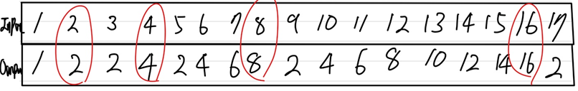
3번 풀이
규칙을 이용한 풀이
출력 규칙
2의 거듭제곱마다 자기 자신이 출력 결과가 나옴
1을 제외한 나머지 숫자들은
(입력 숫자의 두 배) - (입력 숫자의 두 배보다 작으면서 제일 가까운 2의 거듭제곱)
= 출력 결과
입.출력을 나열한 표

Slide 15
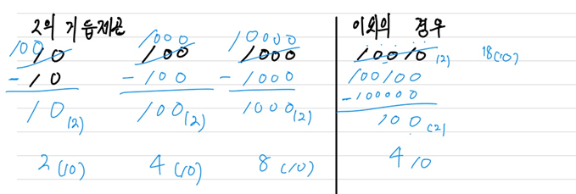
3번 풀이
규칙을 이용한 풀이
출력 규칙
2의 거듭제곱마다 자기 자신이 출력 결과가 나옴
1을 제외한 나머지 숫자들은
(입력 숫자의 두 배) - (입력 숫자의 두 배보다 작으면서 제일 가까운 2의 거듭제곱)
= 출력 결과
비트를 이용한 풀이

Slide 16

감사합니다.

